Slide 1
モンテカルロ法に基づく Flood-ItのAIに関する 研究
周・伊藤研究室 学部４年 小田将也

Slide 2

Flood-It とは
$n×m$のグリッド上で行う一人用のゲーム
目的：左上のマスの色を変えていくことで
グリッドを一色に塗りつぶす．

Slide 3
Flood-It とは
入力 | 出力
ある色分けされたグリッド | 塗りつぶす最小の操作列

Slide 4
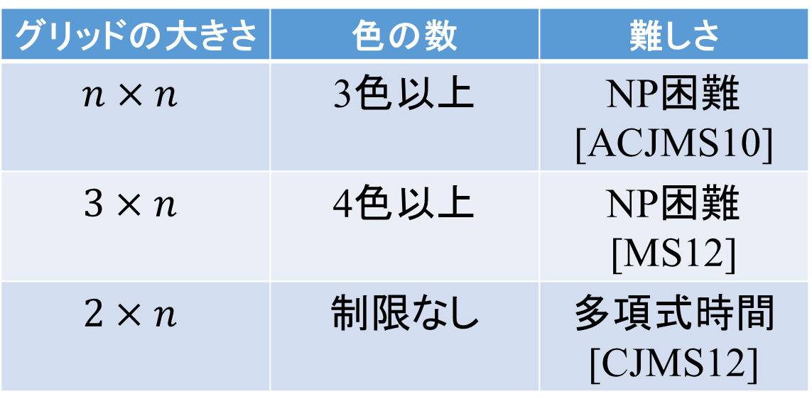
既知の結果
Flood-Itにおいては，以下の計算困難性が知られている．
グリッドの大きさ | 色の数 | 難しさ
$$n×n$$ | 3色以上 | NP困難 [ACJMS10]
$$3×n$$ | 4色以上 | NP困難 [MS12]
$$2×n$$ | 制限なし | 多項式時間 [CJMS12]

Slide 5
今回扱うゲーム
Flood-Itを二人対戦用ゲームにしたもの
目的：交互に自分のマスの色を変えていき
自分の色の範囲(陣地)を拡大し，陣地
を相手より広くする．

Slide 6
モンテカルロ法に基づく Flood-ItのAIに関する 研究
周・伊藤研究室 学部４年 小田将也

Slide 7
モンテカルロ法 とは
乱数により生成した多数のサンプルから問題の解を推定する手法の総称．
ゲームにおいては…
Notes:
勝ちを見るのか陣地の広さを見るのか

Slide 8
当面の目標
プログラムを作る
対戦テスト用プログラムを作る
現在の最強のアルゴリズムと戦わせて勝率を確認する
同じ盤面に対するモンテカルロ法の手と現在の最強の手を比較し，モンテカルロ法の手の特徴を探る

